Slide 1

TÌM HIỂU VỀ WEB-VITALS

Slide 2
NỘI DUNG TRÌNH BÀY
Core Web Vitals (CWV) là gì?
Tại sao Core Web Vitals lại quan trọng
Công cụ đo lường các chỉ số CWV
Tích hợp Web Vitals

Slide 3
CORE WEB VITALS
“Core web vitals là một tập hợp các số liệu trường đo lường các khía cạnh quan trọng của trải nghiệm người dùng trên website”

Slide 4
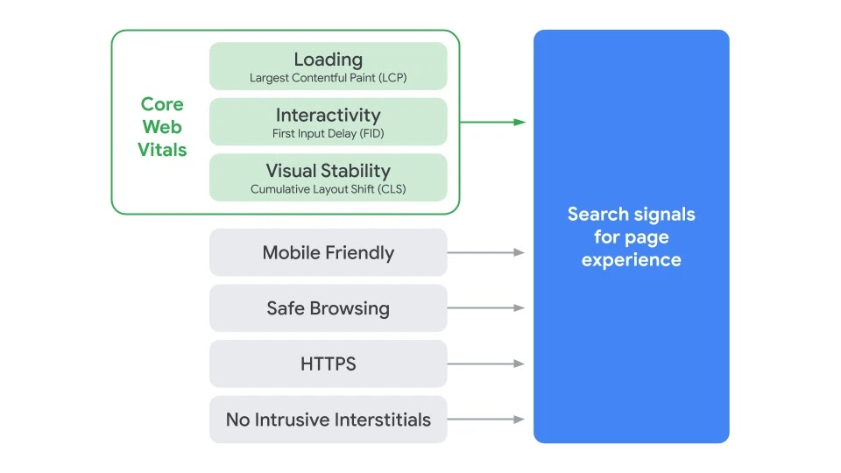
1. CORE WEB VITALS
Tiêu chí đánh giá website theo Core Web Vitals 2020:
Largest Contentful Paint (LCP)
First Input Delay (FID)
Cumulative Layout Shift (CLS)

Slide 5
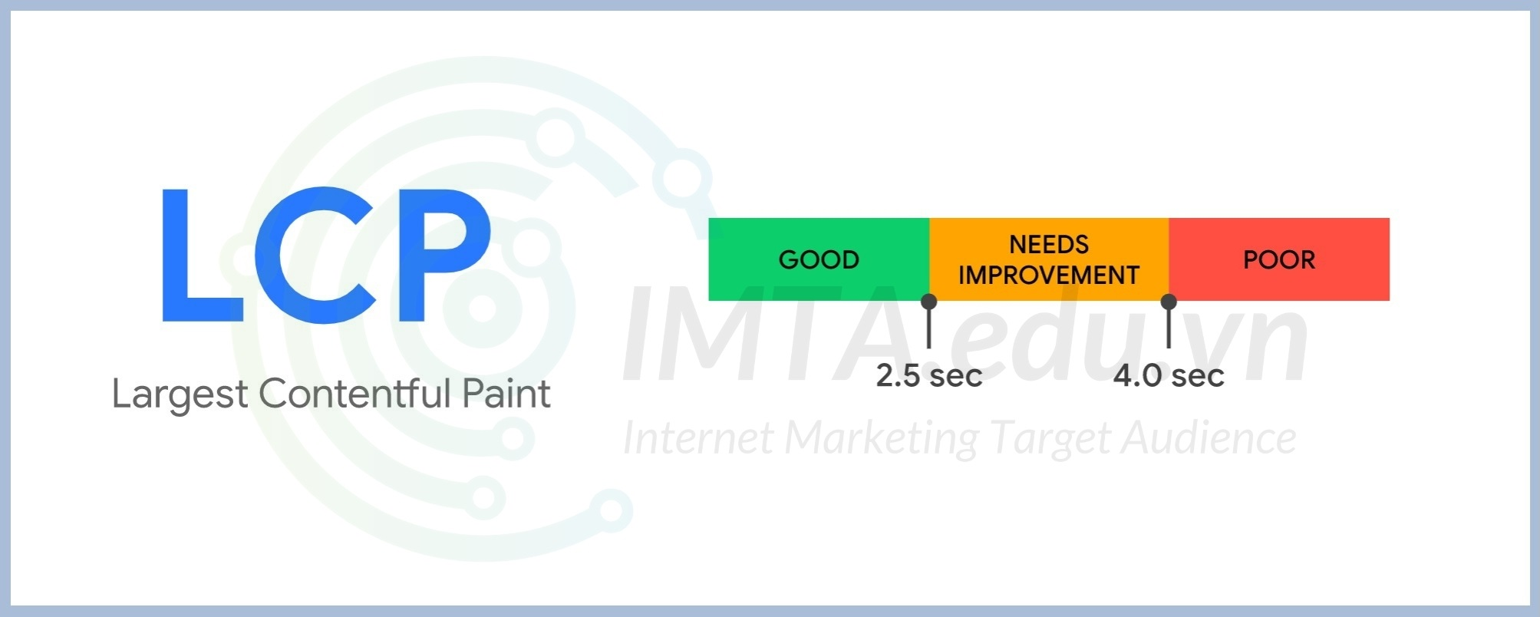
1. CORE WEB VITALS
Largest Contentful Paint (LCP): chỉ số đánh giá hiệu suất tải trang (loading performance)

Slide 6
1. CORE WEB VITALS
Largest Contentful Paint (LCP): chỉ số đánh giá hiệu suất tải trang (loading performance)
Các yếu tố được coi là nội dung lớn: <img>, <image>, <vide>, <svg>

Slide 7
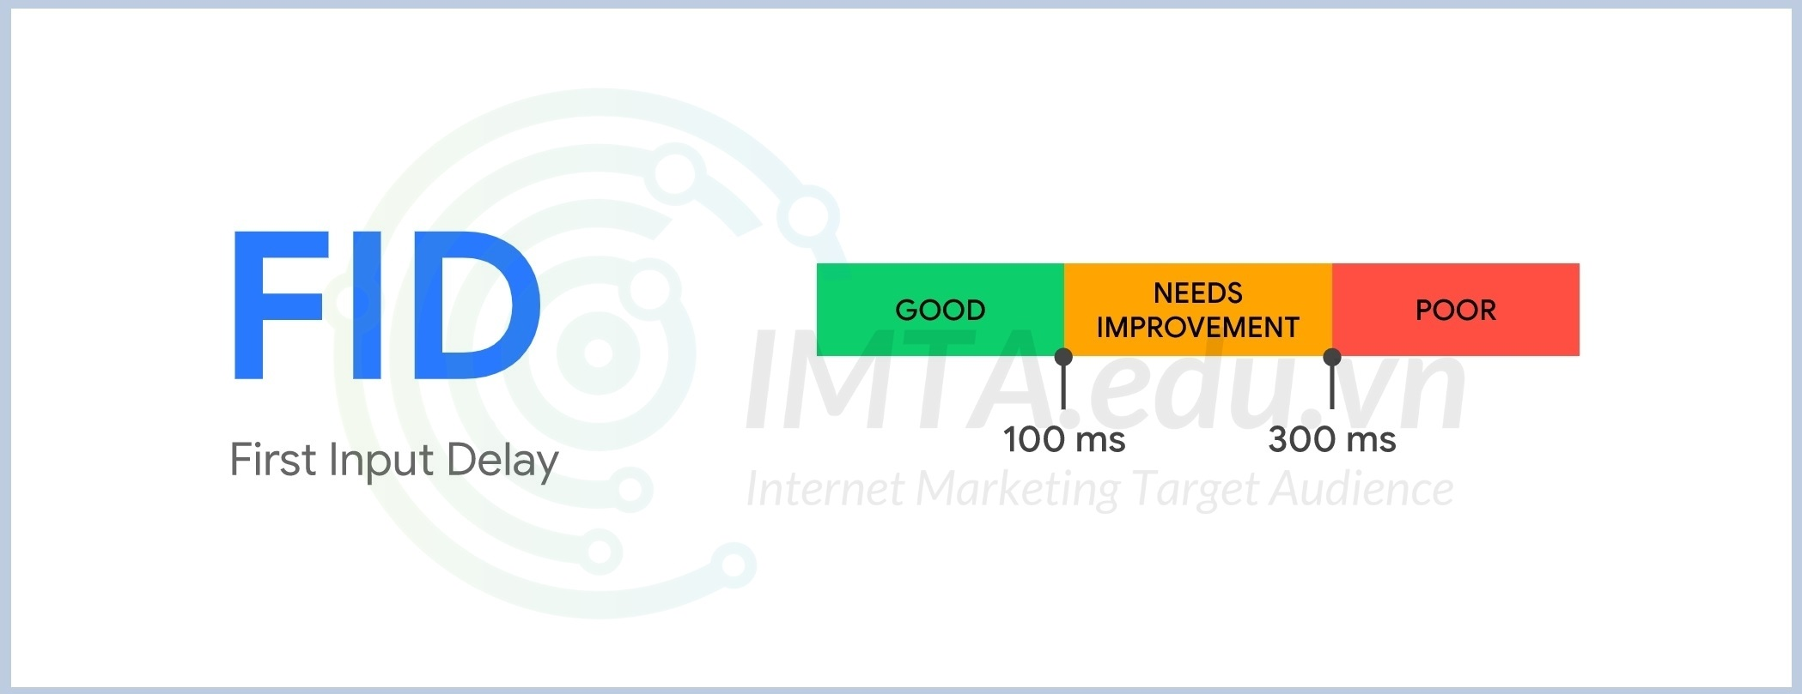
1. CORE WEB VITALS
First Input Delay (FID): chỉ số đo lường thời gian phản hồi lại tương tác đầu tiên của người dùng trên trang web.

Slide 8
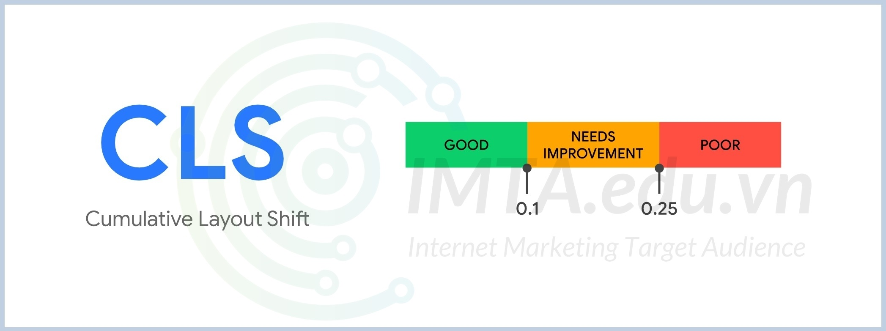
1. CORE WEB VITALS
Cumulate Layout Shift (CLS): chỉ số đánh giá mức độ dịch chuyển bất ngờ của các phần tử trên trang web.
Notes:
https://web.dev/cls/

Slide 9

1. CORE WEB VITALS
Cumulate Layout Shift (CLS): chỉ số đánh giá mức độ dịch chuyển bất ngờ của các phần tử trên trang web.

Slide 10
TẠI SAO WEB VITALS QUAN TRỌNG
“Thời gian tải trang chậm trễ 1 giây có thể dẫn đến mất 7% chuyển đổi, giảm 11% lượt xem trang và giảm 16% mức độ hài lòng của khách hàng.”

Slide 11
CÔNG CỤ ĐO LƯỜNG WEB VITALS
“PageSpeed của Google là một trong những công cụ chính thống và khá nổi tiếng trong giới SEOer và những người làm website”

Slide 12
TẠI SAO WEB VITALS QUAN TRỌNG
“Thời gian tải trang chậm trễ 1 giây có thể dẫn đến mất 7% chuyển đổi, giảm 11% lượt xem trang và giảm 16% mức độ hài lòng của khách hàng.”

Slide 13
TRÂN TRỌNG CẢM ƠN
Câu hỏi và thảo luận

